Slide 1
Punto 1 – redes neuronales
Cristian David Monzon Amortegui

Slide 2
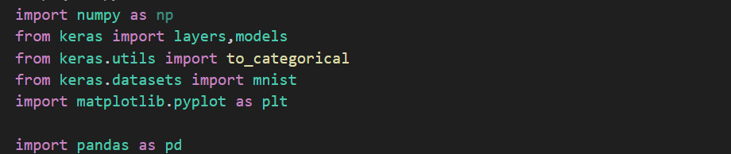
¿Cómo funciona?
Primero realiza todas las importaciones que va a necesitar, incluyendo en estas pandas, numpy, keras y matplotlib para graficar.

Slide 3
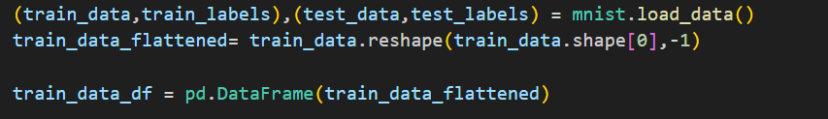
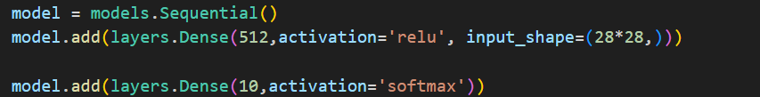
¿Cómo funciona?
Luego trae esa data de los números de keras, las pasa a un plano 1d usando un reshape y las convierte un dataframe:
Crea un modelo keras con dos capas, una grande de 512 neuronas con función de activación “relu” y otra pequeña de 10 con una función “softmax”. Luego compila el modelo con su optimizador, perdida y métricas.

Slide 4
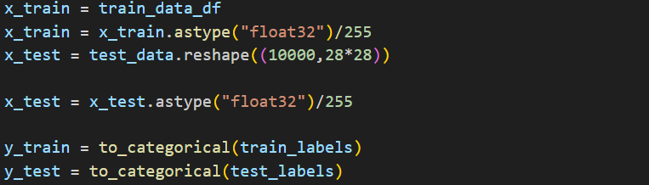
¿Cómo funciona?
Ajustamos los parámetros que obtuvimos de keras para la entrada x, lo convertimos en datos flotantes, y para la entrada de y_train y y_test convertimos las etiquetas de entrenamiento test_labels y train_labels a formato one-hot.

Slide 5
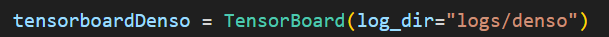
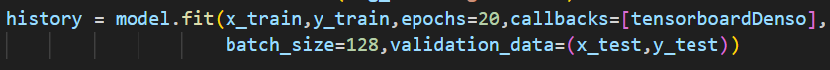
¿Cómo funciona?
Luego creamos un tensorboard el cual indica la dirección en la cual se almacenaran los registros:
Lo pasamos como parámetro a un modelo llamado history :

Slide 6
¿Cómo funciona?
history tiene las siguientes caracteristicas:
X_train: Es la data con la cual la vamos a entrenar (caracteristicas)
Y_train: Es elvalorde la data de x_train (etiquetas)
Epoch: es la cantidad de veces que recorre el conjunto de datos
Batch_size: Indica el peso de cada lote de memoria
Validation_data: son los resultados que esperan que el modelo logre
Callbacks: son funciones que se ejecutan

Slide 7
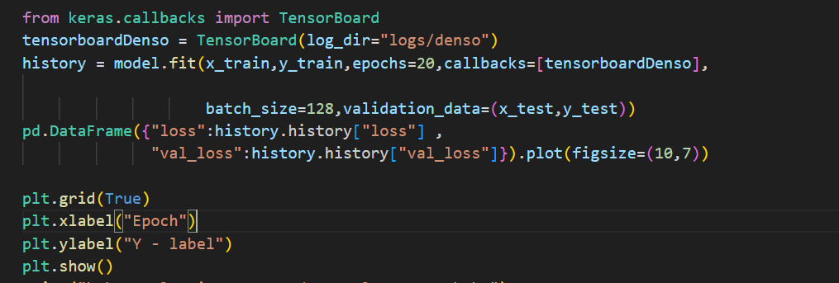
¿Cómo funciona?
Luego pasamos los datos del history a un dataframe, luego se los pasamos al plot, usamos plt.grind(true) para agregar una cuadricula , los plt.label() para los títulos y lo mostramos con show():

Slide 8
Fin

